Slide 1
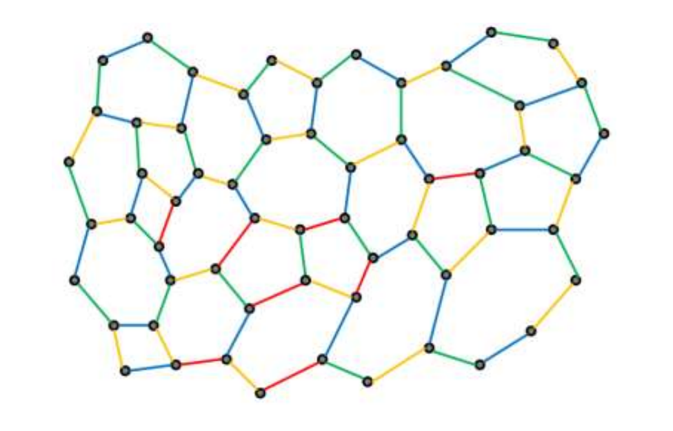
3.3.5 Раскраска графа по ребрам

Slide 2
Попробуем покрасить графа
Покрасим ему ребра так, чтобы из одной вершины не торчало двух ребер одного цвета.
Число цветов будет не меньше, чем максимальная степень вершины графа.

Slide 3
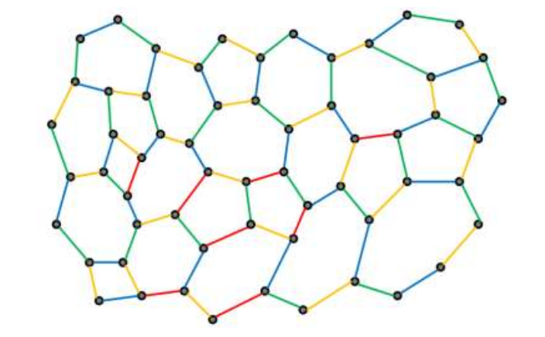
Попробуем покрасить графа
Покрасим ему ребра так, чтобы из одной вершины не торчало двух ребер одного цвета.
Число цветов будет не меньше, чем максимальная степень вершины графа.

Slide 4
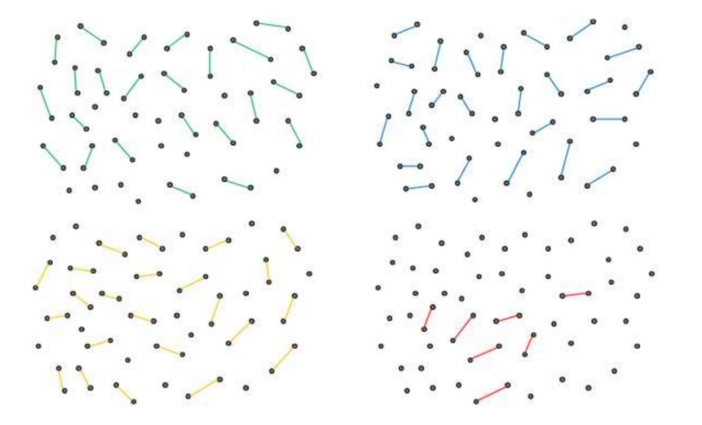
Получилось, что если параллельно обрабатывать не все ребра,
а ребра только одного цвета, то не будет пересечений по данным.
У ребер одного цвета нет общих вершин, гонка исключена.

Slide 5
Попробуем покрасить графа
Покрасим ему ребра так, чтобы из одной вершины не торчало двух ребер одного цвета

Slide 8
A
O
J
Q
I
B
K
L
M
S
T
C
E
R
F
N
D
W
G
P
H
X
U
V
Z
Y

